Slide 1


中国污泥产量时空特征及预测研究 学生：张欧文 导师：肖黎姗
日期
2021年03月30日
2017级地理科学（师范）
关键词：污泥产量，时空分析，地理探测器，机器学习，共享社会经济路径
本论文得到国家自然科学基金面上项目：基于代谢过程的城市污泥处理的环境影响与调控途径研究
（41971257）的资助
Notes:
尊敬的各位老师大家好，我是地理师范的张欧文，毕业论文题为中国污泥产量时空特征及预测研究，脱胎于肖黎姗老师的基金项目，本论文主要基于空间分异性理论探索污泥时空分布规律及驱动因子，在此基础上，结合IPCC共享社会经济路径与机器学习算法对我国2020-2100年污泥产量进行长期预测

Slide 2
目录
CONTENTS
1.研究背景和意义
2.研究方法与过程
3.研究结果与结论
4.主要贡献与创新点
Notes:
本次答辩主要从研究意义，方法，结论及主要创新点四个部分展开

Slide 3
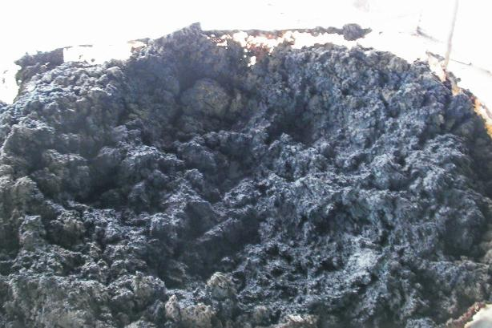
研究背景
Research Background
背景意义
研究方法
研究结论
主要贡献
污泥是什么？
城市污水处理厂的重要副产物
包含大量有毒有害细菌，环境影响巨大
产量迅速攀升
欧盟总产量的1.5倍
处理能力差，资源化水平低（不足25%）
科学，合理地实现污泥资源化，无害化处置已成为重要课题
我国污泥现状？
废弃污泥照片
Notes:
首先，污泥是什么，污泥是城市污水处理厂的重要副产物，也是城市有机废弃物的重要组成部分，其中包含的有毒有害物质对环境影响巨大。随着我国经济发展，污泥产量迅速攀升（2017年，其产量已达欧盟27国总量的1.5倍），但我国现行污泥处理能力差吗，资源化利用水平不足25%，如何科学，合理的实现污泥资源化，无害化处置，已成为重要课题。

Slide 4
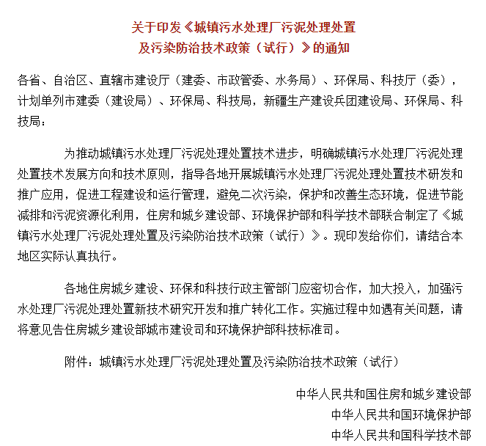
研究意义
Research Meaning
背景意义
研究方法
研究结论
主要贡献
为什么要做污泥因子识别与预测？
控制污泥产量
明确污泥增量重点地区
提前制定污泥管理方法
实现污泥治理可持续
现有研究概述
重水轻泥，多关注污水，涉及污泥的研究相对较少
研究精度较低
影响因子考虑较片面
忽视我国污泥排放的空间差异
Notes:
通过污泥驱动因子的识别和预测主要可以解决以下两方面的问题，第一：把握污泥在城市代谢过程中的产生源头，进而控制其产量；第二，产量预估能够明确哪些地区是污泥增量的重点地区，因此可以针对性的加强管理，并提前制定污泥治理政策；现有研究多关注污水问题，对污泥问题涉及相对较少，研究精度较低，多针对经济，技术等某一方面探索其影响因子，且常常忽视我国污泥排放的空间差异。

Slide 5
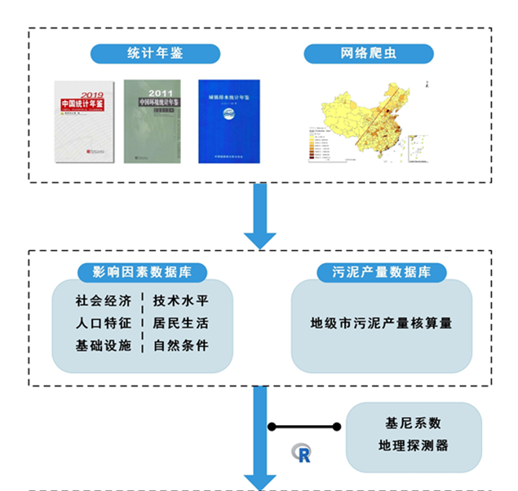
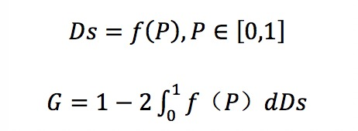
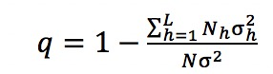
研究方法
Research Methods
背景意义
研究方法
研究结论
主要贡献
数据核算
统计年鉴
网络爬虫
基尼系数
地理探测器
因子探测
交互探测
生态探测
风险区探测
Notes:
针对上述问题，我们首先利用统计年鉴及网络爬虫技术，核算我国2017年3745座污水处理厂厂级污泥数据，形成地级市层面污泥产量数据集。利用污泥基尼系数与地理探测器模型定量分析其空间分布特征及驱动因子

Slide 6
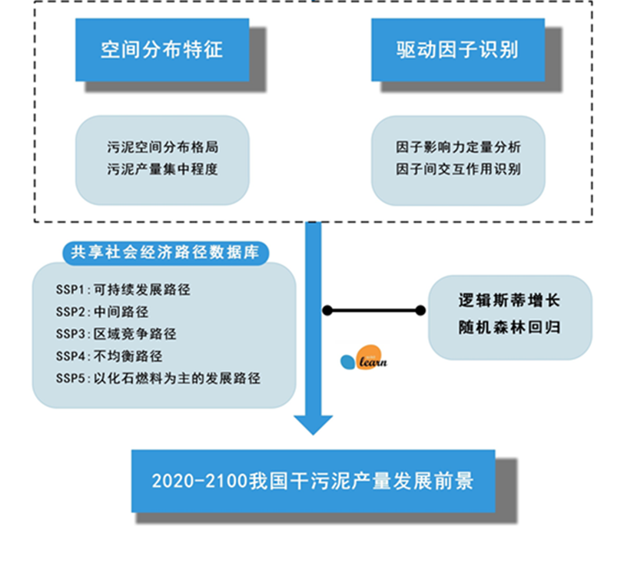
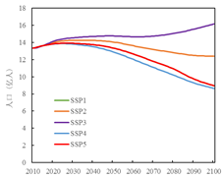
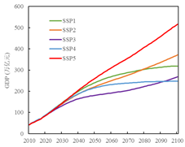
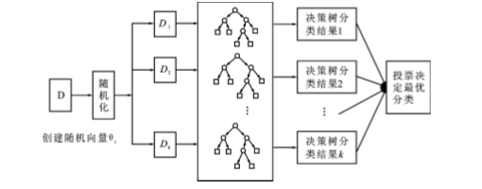
研究方法
Research Methods
背景意义
研究方法
研究结论
主要贡献
共享社会经济路径[31,32]
随机森林
SSPs情境下GDP预测
SSPs情境下人口预测
随机森林模型示意图
Notes:
在此基础上，结合共享社会经济路径全球框架与我国现实情况，利用随机森林模型实现各情境污泥预测，形成高时空分辨率面板数据，研究结论有助于制定合理，科学的污泥管理政策

Slide 7
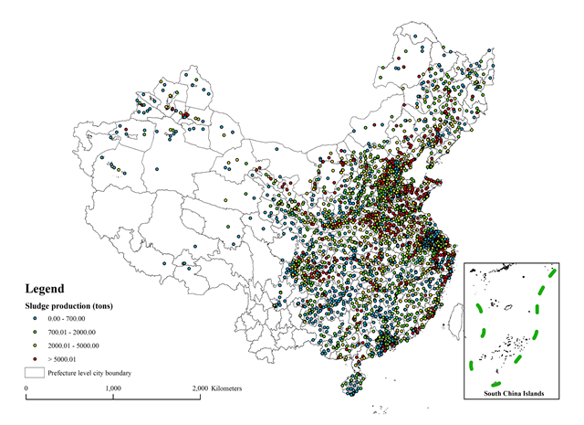
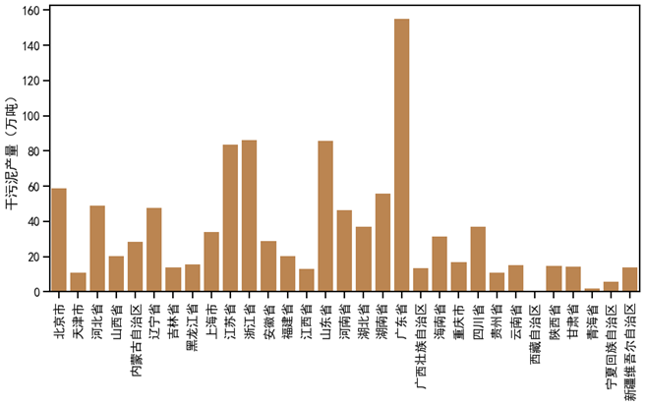
研究结果
Results
详细过程
污泥与污水的相关分析
污泥转换系数
核算异常值
百度地图API经纬度位置爬虫
人工校验
提取厂及运行数据
结果1：污泥产量特征
2017年全国污泥产量达1049.38万吨
人均产量不足欧盟一半
基尼系数为0.509
背景意义
研究方法
研究结论
主要贡献
2017全国3745座污水处理厂厂级污泥产量
2017全国分省污泥产量
Notes:
本文主要研究结论如下，首先，我们利用污泥与污水产量之间的强相关性提取城市排水年鉴中得到污泥转换系数，通过全国污水处理厂名录获取全国所有污水处理厂名称，并基于百度地图API实现其经纬度位置爬虫，人工校对其准确性与厂级运行数据，最后利用污水对其污泥产量进行核准，与统计年鉴中比对，矫正异常值，得到我们的污泥数据集合。结果表明，虽然全国污泥产量已达1049.38万吨，为欧盟27国总产量的1.5倍，但人均产量不足0.08千克/人，不足欧盟一半。

Slide 8
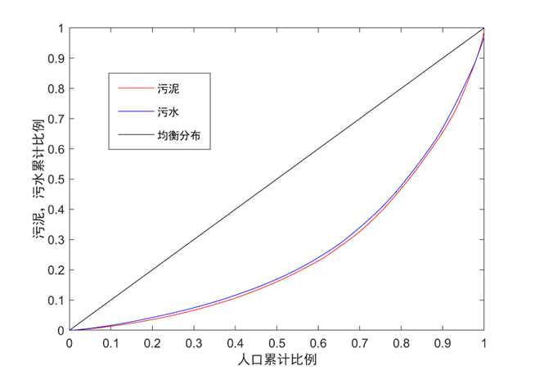
研究结果
Results
详细过程
污泥与污水的相关分析
污泥转换系数
核算异常值
百度地图API经纬度位置爬虫
人工校验
提取厂及运行数据
结果1：污泥产量特征
2017年全国污泥产量达1049.38万吨
人均产量不足欧盟一半
基尼系数为0.509
背景意义
研究方法
研究结论
主要贡献
2017全国3745座污水处理厂厂级污泥产量
污泥产量洛伦兹曲线
Notes:
污泥基尼系数为0.509超过了我国人均收入基尼系数, 全国前20%的污泥产量是后20%的40倍左右，沿海地区污泥产量显著高于内陆地区，具有明显的空间异质性

Slide 9
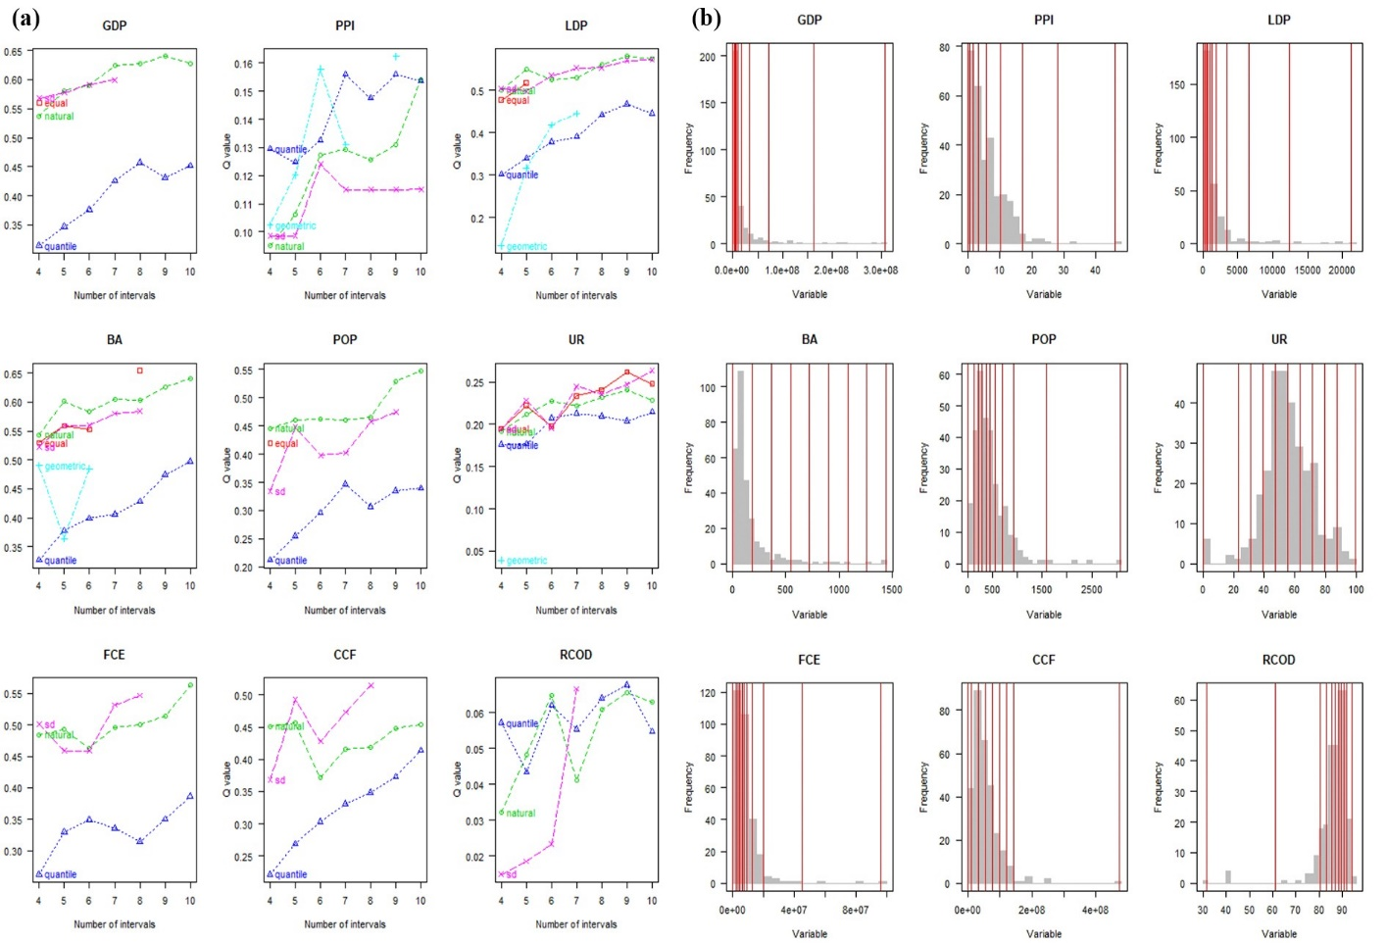
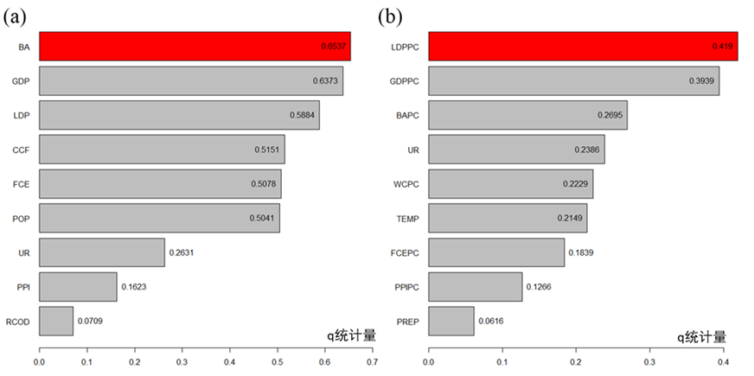
研究结果
Results
背景意义
研究方法
研究结论
主要贡献
详细过程
地理探测器分层效应探索
q值最大原则
R语言实现
结果2：污泥驱动因子——因子探测
P-value<0.01
BA：0.6537
GDP：0.6373
污泥影响因素众多
因子探测q统计量
Notes:
第二，地理探测器需要将连续数值型变量转换成类型量，为了更合理地选取自变量分层方法与他的间隔，我们基于q值最大的原则，分别测试不同指标在不同分类方法与间隔下的q值表现，选取最合适的分类方法。因子探测结论如下，各个因子都在99%的置信水平下通过了显著性检验，建成区面积与GDP是造成污泥产量增加的最重要原因，q值分别达到0.6537与0.6373，其次，居民生活习惯，人口规模，自然条件等因素，均对污泥产量有一定影响

Slide 10
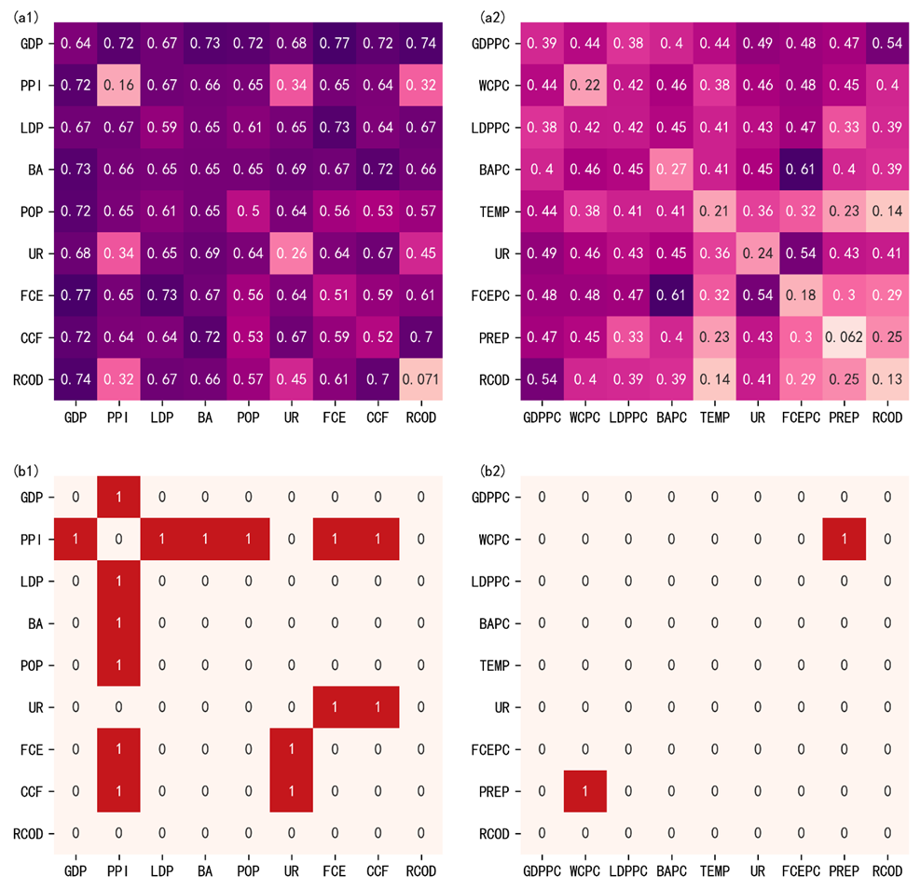
研究结果
Results
背景意义
研究方法
研究结论
主要贡献
详细过程
地理探测器分层效应探索
q值最大原则
R语言实现
结果2：污泥驱动因子——交互，生态探测
COD去除率：非线性增强
其他：双因子增强
GDP∩FCE：0.77
第一产业比重与污泥负相关
干污泥产量驱动因子交互探测（a），生态探测（b）：（a1）与（b1）使用全国地级市污泥总产量进行探测；（a2）与（b2）为人均污泥产量数据；生态探测中（b），1为驱动因子之间的作用方式存在显著差异，0为不存在显著差异
Notes:
交互探测的结果表明，除q值较小的COD削减率与其它因子之间为非线性增强作用之外，各因子之间均存在双因子增强交互作用，GDP与居民食品消费的交互后作用最高，达0.77。生态探测结果表明，第一产业比重与其它因子的作用方式不同，农业比重与污泥产量负相关。

Slide 11
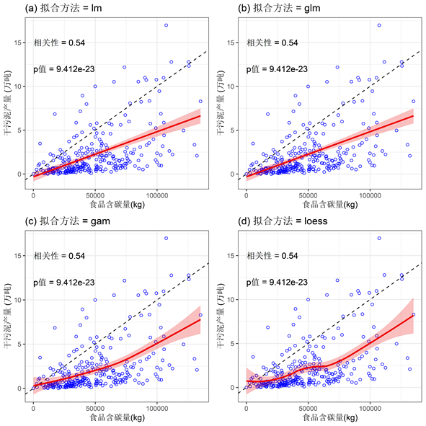
研究结果
Results
背景意义
研究方法
研究结论
主要贡献
详细过程
地理探测器分层效应探索
q值最大原则
R语言实现
结果2：污泥驱动因子——启示
中西部地区污泥潜力大
居民饮食方式影响污泥产量
多因子共同作用造成污泥增量
污泥产量与食品含碳量之间的相关性：图中黑色虚线为斜率为 1 的 1:1 线，红色线为拟合曲线，并给出信区间；（lm：梯度下降；glm：高斯梯度下降；gam：广义加性模型；loess：局部加权回归）
Notes:
对于中西部地区而言，尽管这些地区目前污泥产量远低于东部地区，但是目前城市发展潜力巨大，是未来污泥增量的重点地区，将对当地污泥处理处置系统提出重要挑战。由于我国污水处理既包含了工业废水，也有一部分生活废水，因此居民的生活方式也会对污泥造成一定影响，本研究从国家尺度进一步证实了我们日常饮食结构中的食物含碳量对污泥产量具有较大的影响。污泥产量的空间差异由自然与社会共同作用而成。

Slide 12
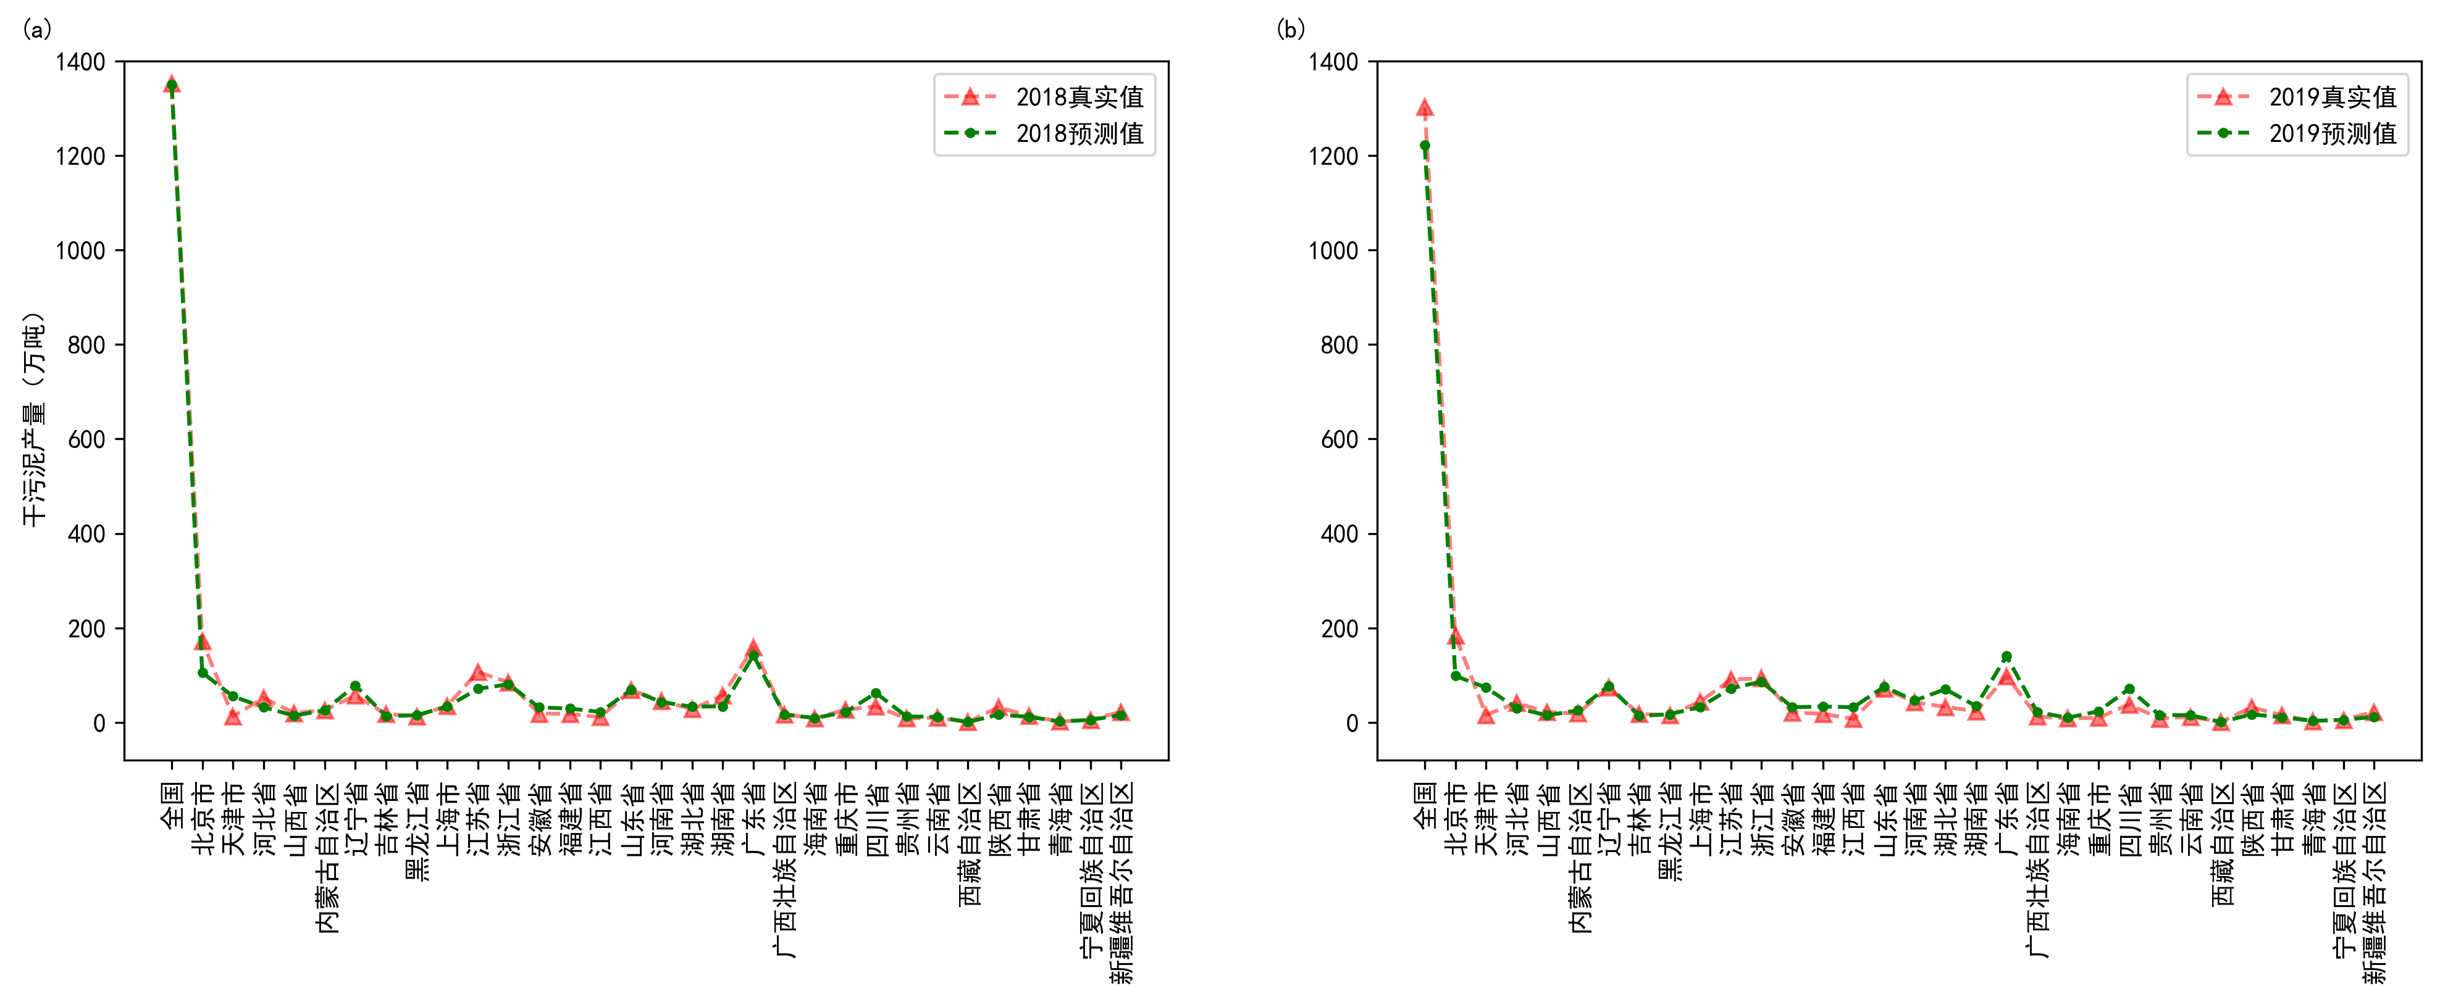
研究结果
Results
预测准备
共享社会经济路径数据库数据
空间连接
Logistic增长
2021全国居民膳食报告
预测实现
SciKit Learn实现随机森林建模
训练集：2006-2017
验证集：2018-2019
模型精度：92.75%
背景意义
研究方法
研究结论
主要贡献
污泥随机森林回归模型预测精度（验证数据集为2018-2019全国各省污泥产量数据）
Notes:
第三，通过姜彤教授提供的我国共享社会经济路径数据库格点数据，利用ArcMap实现空间连接得到了省级的gdp与人口预测数据，通过Logistic增长模型，对我国不同省份未来的建成区面积以及排水管道长度上限进行了预测，结合2021我国居民膳食报告给出的膳食建议率定不同情境下的居民饮食方式，完成了各情境下污泥重要驱动因子发展前景的拟合，形成污泥数据预测集。利用2006-2017我国地级市污泥产量面板数据训练随机森林模型在python的sci kit learn中实现，以2018-2019两年的数据为验证集，结果表明模型精度可达92.75%，高于传统线性回归与KNN模型。

Slide 13
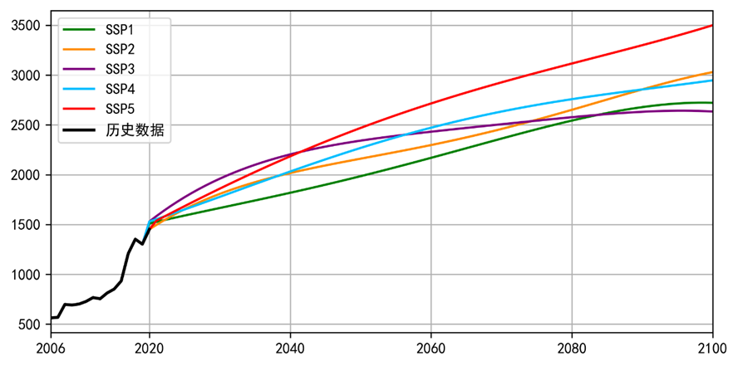
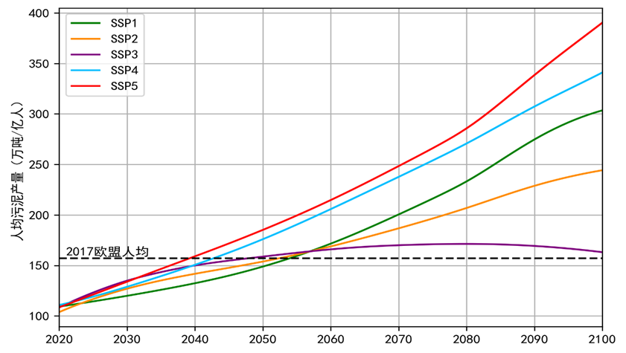
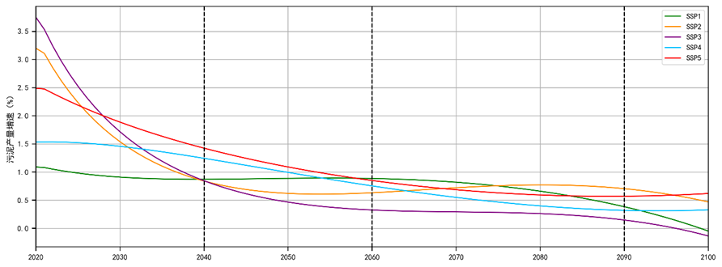
研究结果
Results
背景意义
研究方法
研究结论
主要贡献
预测结果
各情境均呈增长趋势
增速低于二十世纪初
本世纪中叶达到发达国家水平
2020-2100年不同SSP情境下全国污泥产量预测结果
2020-2100年不同SSP情境下全国污泥产量年增长率
不同SSP情境下我国2020-2100年人均污泥产量
Notes:
污泥预测结果表明，不同SSP情境下我国污泥产量均呈增长趋势，但增速有所放缓,2100年SSP5情境下污泥产量达3499.7万吨，约为2019年的2.69倍左右，其次是SSP2，SSP4，SSP1与SSP3情境分别达到了2.33，2.26，2.09与2.02倍 。人均污泥产量将在20世纪中叶,也就是在2040-2060年左右达到发达国家水平

Slide 14
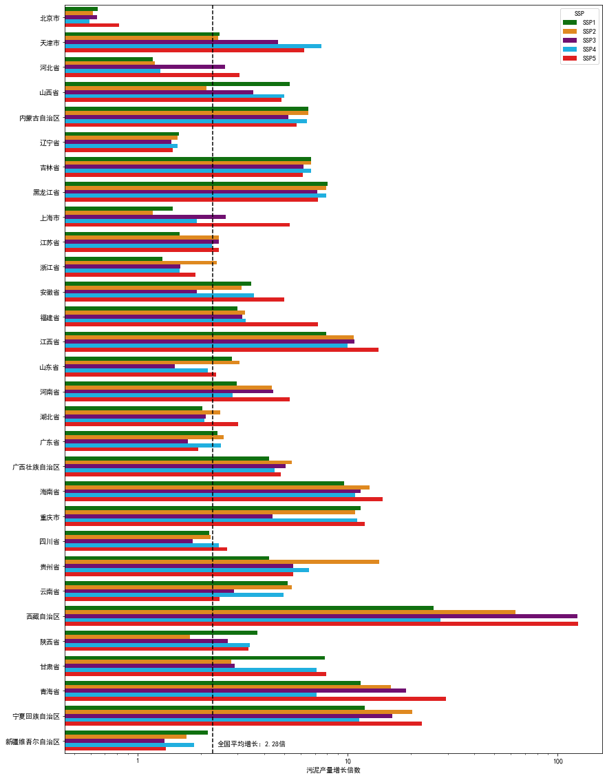
研究结论
Conclusions
预测结果
空间格局东高西低
北方地区增速高于南方地区
欠发达地区污泥增长迅速
北京是唯一出现负增长的区域
背景意义
研究方法
研究结论
主要贡献
2100年不同SSP情境下全国分省污泥产量增长倍数
Notes:
污泥产量空间格局呈东高西低，北方地区增速显著高于南方地区，欠发达地区高于发达地区，西藏自治区，青海省，宁夏回族自治区由于其本身污泥产量较小，污泥增长最为迅速，北京，考虑到其城市化增长极限，是唯一出现污泥负增长的区域

Slide 15
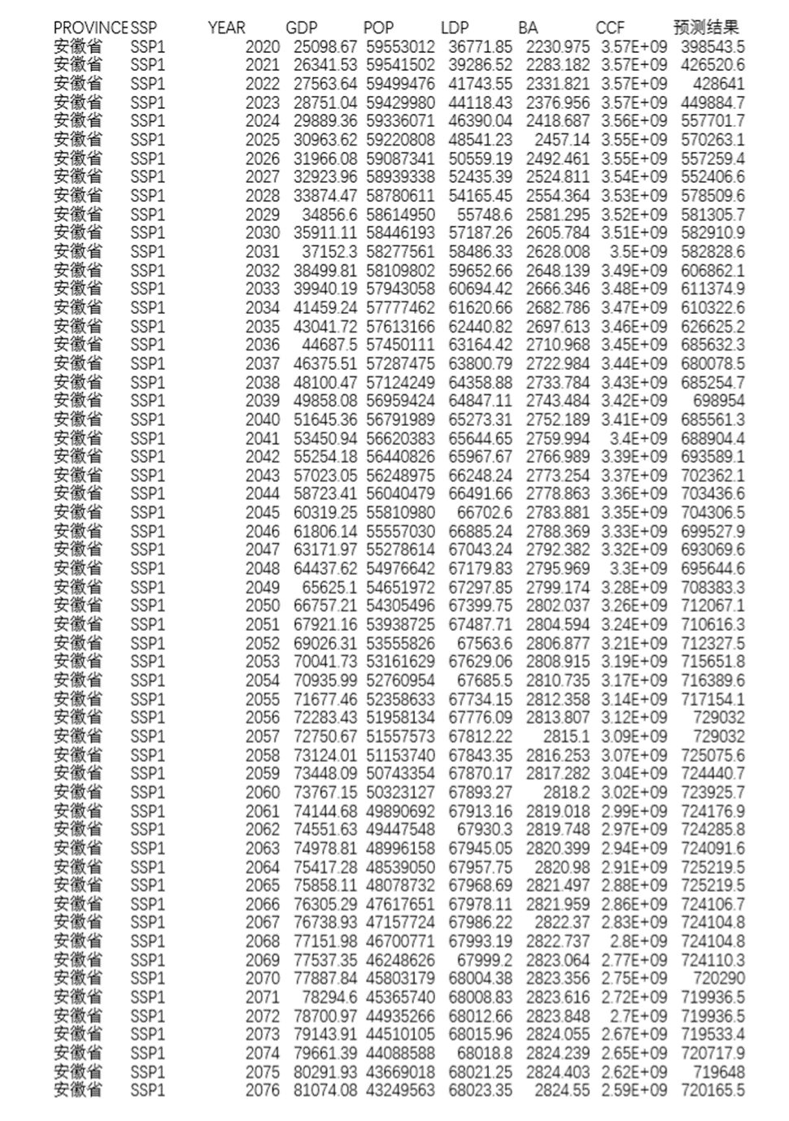
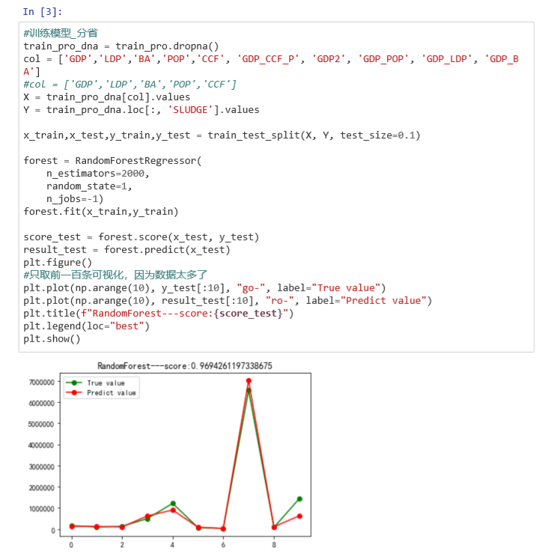
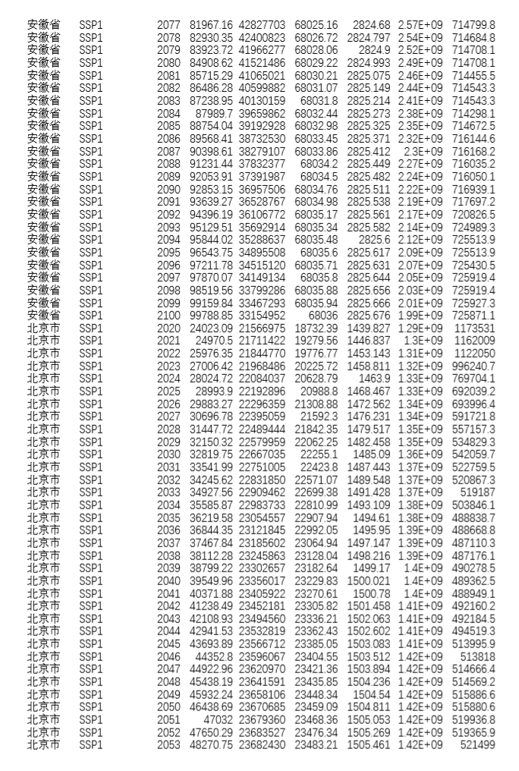
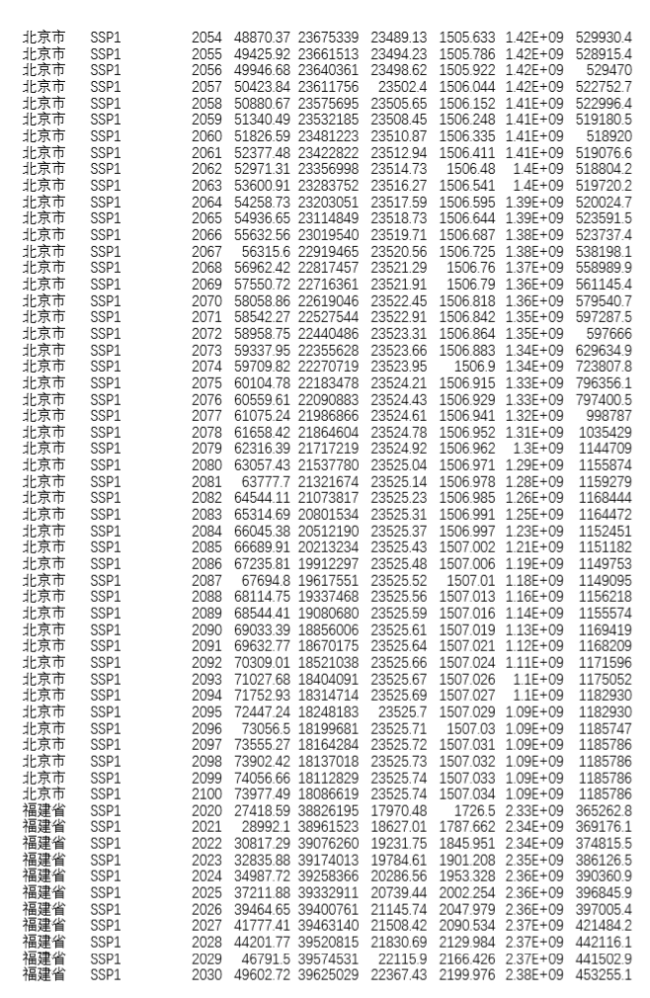
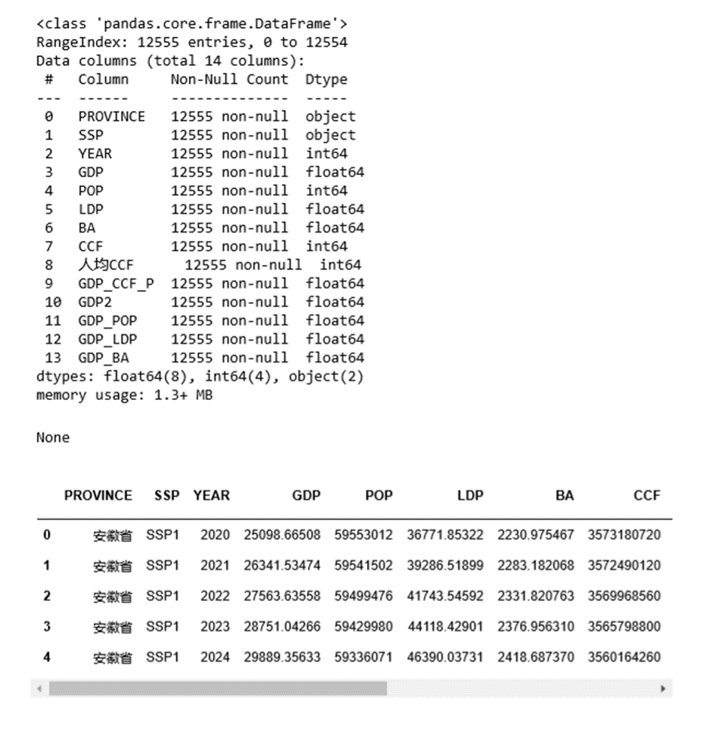
研究结论
Conclusions
背景意义
研究方法
研究结论
主要贡献
Notes:
这里是部分预测实现的代码与数据，总共形成了12000多条预测数据，

Slide 16
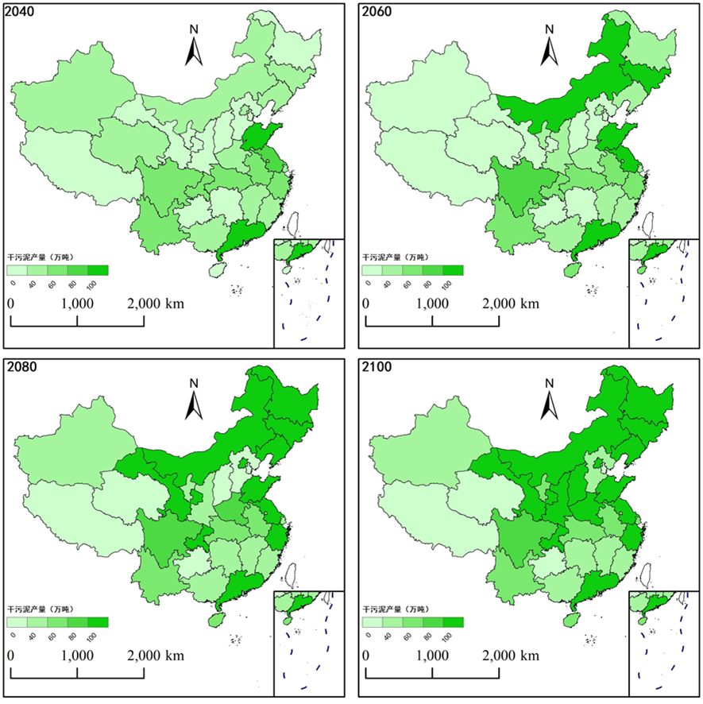
研究结论
Conclusions
SSP1：可持续发展路径（Sustainability）
尽快实现可持续道路与千年目标
污泥减排压力最小
SSP2：中间路径（Middle）
维持现状
污泥发展与历史趋势类似
SSP3：区域竞争路径（Regional Rivalry）
区域竞争
前期增速迅猛，适应难度大
SSP4：不均衡路径（Inequality）
区域发展不均
重点关注区域差异
SSP5：基于化石燃料路径（Fossil-fueled）
发展经济，不考虑环境后果
污泥挑战严峻
背景意义
研究方法
研究结论
主要贡献
2040,2060,2080,2100年SSP1情境下全国分省污泥产量
Notes:
接下来我们来探讨一下不同SSP情境下的污泥发展特点。SSP1路径为可持续发展路径，在这一情境下，重视环境问题与治理技术，能够尽快实现可持续道路与千年目标，污泥产量发展始终保持低速状态，2100年全国污泥产量为2019年的2.09倍，污泥减排压力最小

Slide 17
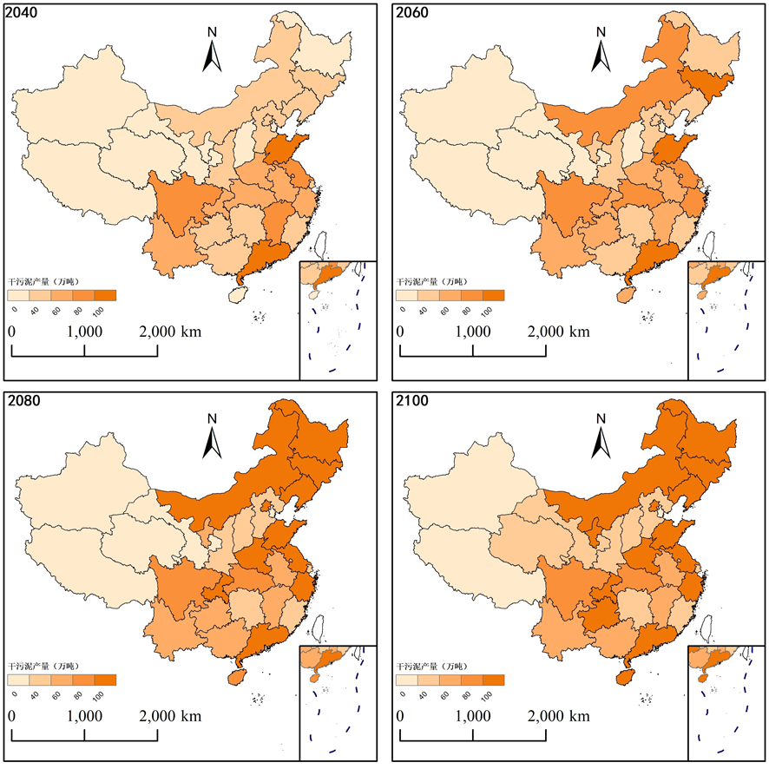
研究结论
Conclusions
SSP1：可持续发展路径（Sustainability）
尽快实现可持续道路与千年目标
污泥减排压力最小
SSP2：中间路径（Middle）
维持现状
污泥发展与历史趋势类似
SSP3：区域竞争路径（Regional Rivalry）
区域竞争
前期增速迅猛，适应难度大
SSP4：不均衡路径（Inequality）
区域发展不均
重点关注区域差异
SSP5：基于化石燃料路径（Fossil-fueled）
发展经济，不考虑环境后果
污泥挑战严峻
背景意义
研究方法
研究结论
主要贡献
2040,2060,2080,2100年SSP2情境下全国分省污泥产量
Notes:
SSP2路径为中间路径，在这一情境下，将沿用目前的发展方式，污泥发展趋势与历史类似，具有中等的减排与适应压力

Slide 18
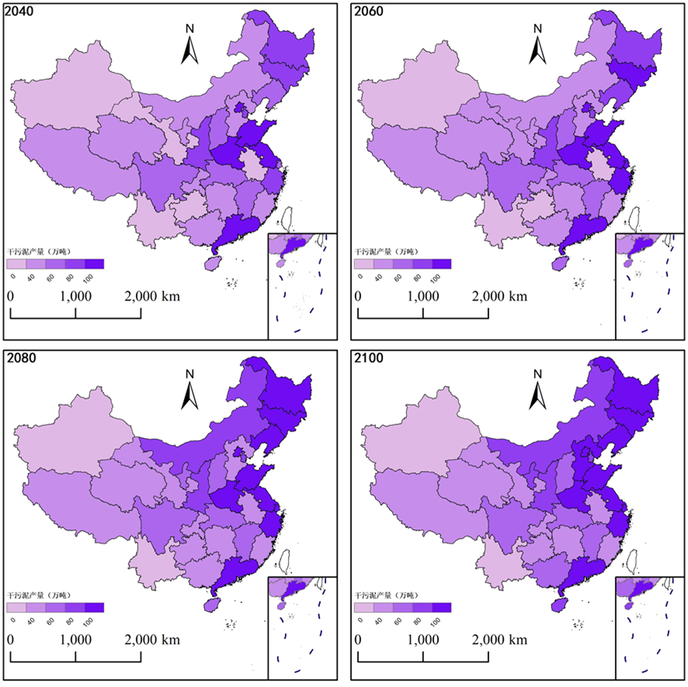
研究结论
Conclusions
SSP1：可持续发展路径（Sustainability）
尽快实现可持续道路与千年目标
污泥减排压力最小
SSP2：中间路径（Middle）
维持现状
污泥发展与历史趋势类似
SSP3：区域竞争路径（Regional Rivalry）
区域竞争
前期增速迅猛，适应难度大
SSP4：不均衡路径（Inequality）
区域发展不均
重点关注区域差异
SSP5：基于化石燃料路径（Fossil-fueled）
发展经济，不考虑环境后果
污泥挑战严峻
背景意义
研究方法
研究结论
主要贡献
2040,2060,2080,2100年SSP3情境下全国分省污泥产量
Notes:
SSP3路径为区域竞争路径，在这一情境下，我国各省干污泥产量增速先快后慢，波动较大，欠发达地区如西藏，青海省在在这一情境下污泥产量均超过了50万吨，增加了当地污泥治理压力

Slide 19
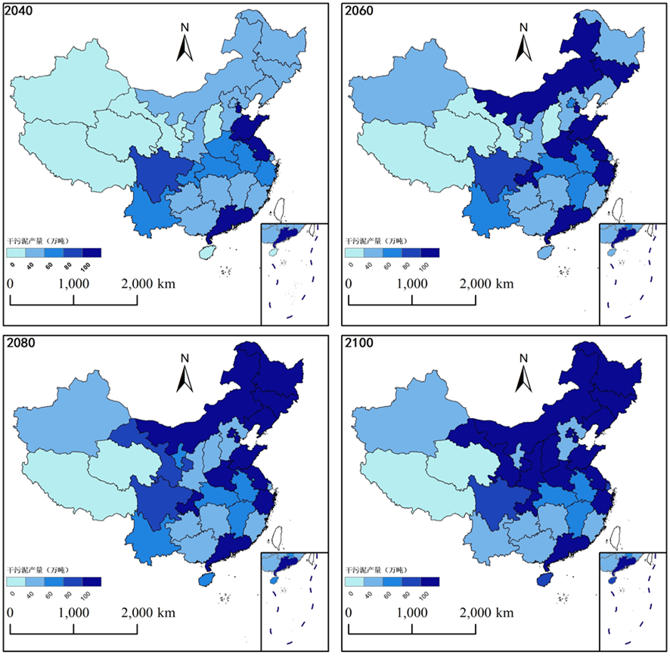
研究结论
Conclusions
SSP1：可持续发展路径（Sustainability）
尽快实现可持续道路与千年目标
污泥减排压力最小
SSP2：中间路径（Middle）
维持现状
污泥发展与历史趋势类似
SSP3：区域竞争路径（Regional Rivalry）
区域竞争
前期增速迅猛，适应难度大
SSP4：不均衡路径（Inequality）
区域发展不均
重点关注区域差异
SSP5：基于化石燃料路径（Fossil-fueled）
发展经济，不考虑环境后果
污泥挑战严峻
背景意义
研究方法
研究结论
主要贡献
2040,2060,2080,2100年SSP4情境下全国分省污泥产量
Notes:
SSP4路径为不均衡路径，污泥产量区域差异巨大是这一情境下的特点

Slide 20
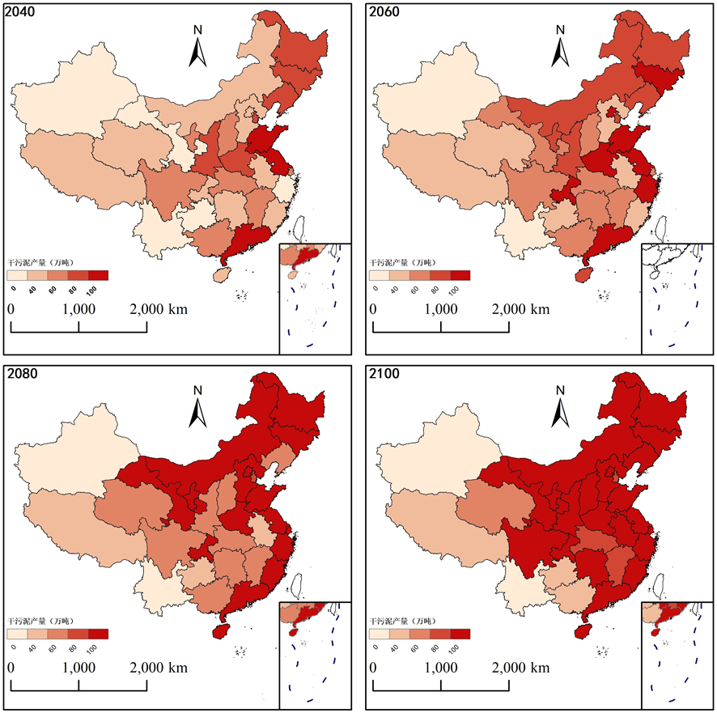
研究结论
Conclusions
SSP1：可持续发展路径（Sustainability）
尽快实现可持续道路与千年目标
污泥减排压力最小
SSP2：中间路径（Middle）
维持现状
污泥发展与历史趋势类似
SSP3：区域竞争路径（Regional Rivalry）
区域竞争
前期增速迅猛，适应难度大
SSP4：不均衡路径（Inequality）
区域发展不均
重点关注区域差异
SSP5：基于化石燃料路径（Fossil-fueled）
发展经济，不考虑环境后果
污泥挑战严峻
背景意义
研究方法
研究结论
主要贡献
2040,2060,2080,2100年SSP5情境下全国分省污泥产量
Notes:
SSP5路径下，污泥产量达3499.7万吨，是2019年的2.69倍，各地区污泥均保持高速增长，污泥治理压力最为严峻。

Slide 21

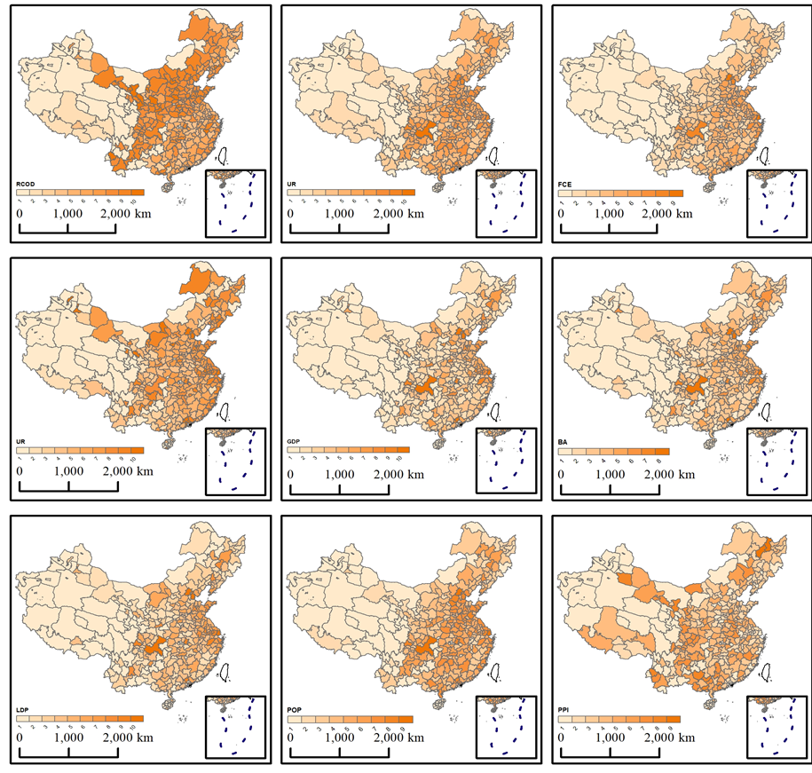
主要贡献
Contributions
背景意义
研究方法
研究结论
主要贡献
污泥驱动因子识别
把握污泥在城市代谢过程中的产生源头
控制污泥产量
污泥产量预测
给出不同情境下污泥预测结果，明确污泥发展路径
为针对性制定污泥治理政策提供科学依据
创新点
研究精度较高
影响因素考虑全面
结合地学思维探索环境问题
Notes:
本研究除重点关注了研究较少的污泥问题以及工作量相对较大之外，还具备以下两方面特点：第一，研究精度较高，根据不同地区的污泥产量系数，核算我国污水处理厂厂级运行数据，研究结果具有较高的时空分辨率；第二，全面考虑了包括社会经济，居民生活，自然条件等各方面污泥影响因子，形成了完整的污泥驱动因素数据集，同时考虑了我国污泥产量的巨大空间差异，将地理学思维应用于环境问题，一定程度上弥补了前人研究的不足。当然，由于是预测问题，其结果必然存在一定的不确定性，之后我们将继续对结论的不确定性进行深入探讨，使得研究结果更稳健

Slide 22
致谢
Appreciation
背景意义
研究方法
研究结论
主要贡献
感谢聆听，敬请各位老师批评指正
感谢我的导师肖黎姗老师，在这一年多工作期间，肖老师的悉心指导带给了我踏实，细致的科研训练，她严谨细致的科研态度值得我永远学习。记得肖老师告诉我们，科研和学习就像是在漫长漆黑的隧道中行走，其不确定性与漫长的回报周期是科研工作中唯一确定的规律，只有坚持前进，才能看到那一抹曙光。我相信，这种治学的态度，将是我从她身上学到的最珍贵的财富之一
感谢我的各位专业课老师，你们精彩的课堂带给了我扎实的专业知识，让我对地理学有了更加完整与深刻的认识。
感谢我的同学们，我会一直铭记和你们在一起的这四年时光！
Notes:
最后感谢大学四年遇到的每一位老师，同学，你们的帮助对我意义非凡，本次汇报到此结束，谢谢各位老师

